Slide 1
ОТЧЕТ о прохождении учебной практики по профессиональному модулю ПМ.02 Ревьюирование программных модулей в период с «__» __________ 20__ г. по «__» __________ 20__ г.
Специальность 09.02.07 Информационные системы и программирование
АВТОНОМНАЯ НЕКОММЕРЧЕСКАЯ ОРГАНИЗАЦИЯ ВЫСШЕГО ОБРАЗОВАНИЯ
«МОСКОВСКИЙ УНИВЕРСИТЕТ «СИНЕРГИЯ»
Факультет Информационных технологий
Кафедра Цифровой экономики
ФИО обучающегося: ____________________________________
Группа: _______________________________________________
ФИО Руководителя: ___________________________________________

Slide 2
Содержание
1. Инструктаж по соблюдению правил противопожарной безопасности, правил охраны труда, техники безопасности, санитарно-эпидемиологических правил и гигиенических нормативов
2. Изучение организационной структуры и технического оснащения предприятия – объекта практики
3. Сбор информации об объекте практики и анализ содержания источников
4. Экспериментально-практическая работа. Приобретение необходимых знаний, умений и первоначального опыта практической работы по специальности в рамках освоения вида деятельности ВД 3. Ревьюирование программных продуктов
5. Обработка и систематизация полученного фактического материала

Slide 3
Организационный этап
Пример заполнения
*если база прохождения практики – Университет «Синергия»
Правила внутреннего распорядка, правила и нормы охраны труда,
техники безопасности при работе с вычислительной техникой
Я, ФИО, проходил(а) учебную практику на базе IT-Департамента Университета «Синергия».
При выполнении индивидуального задания по практике решал(а) задачу ревьюирования программного кода в соответствии с технической документацией по материалам компании…
Перед началом практики:
Принял(а) участие в организационном собрании по практике.
Ознакомил(а)сь с комплектом шаблонов отчетной документации по практике.
Уточнил(а) контакты руководителя практики от Образовательной организации, а также правила в отношении субординации, внешнего вида, графика работы, техники безопасности:
  Требования к внешнему виду: …
  Круг обязанностей: …
  Доступ к данным: …

Slide 4
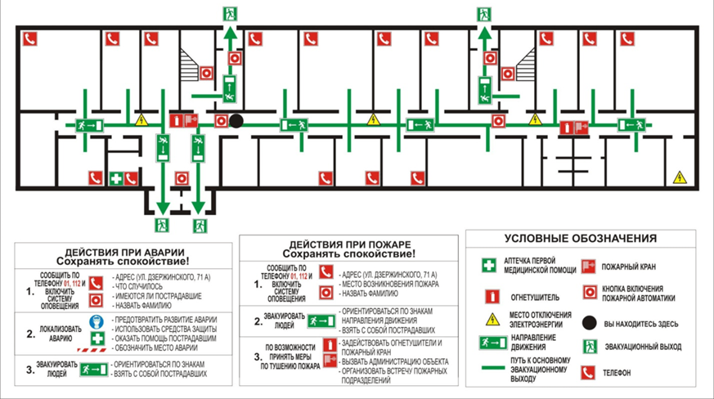
Организационный этап
Схемы аварийных проходов и выходов
Изучены инструкции по технике безопасности и охране труда, инструкции о мерах пожарной безопасности, схемы аварийных проходов и выходов базы практики.
Рисунок 1. Пример плана эвакуации

Slide 5
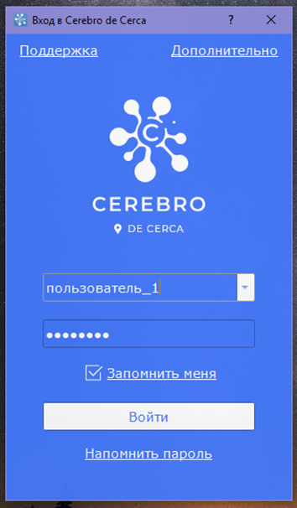
Описание организации
Организация доступа персонала к содержанию конфиденциальной информации
Как показано на рисунке, для работы с корпоративной системой сотрудникам необходимо пройти процесс авторизации, который определяет права доступа к ресурсам и управлению этим доступом. После этого происходит инициализация главного меню программы, и пользователь может выполнять необходимые действия.
Рисунок 2. Пример формы авторизации сотрудников в корпоративной системе

Slide 6
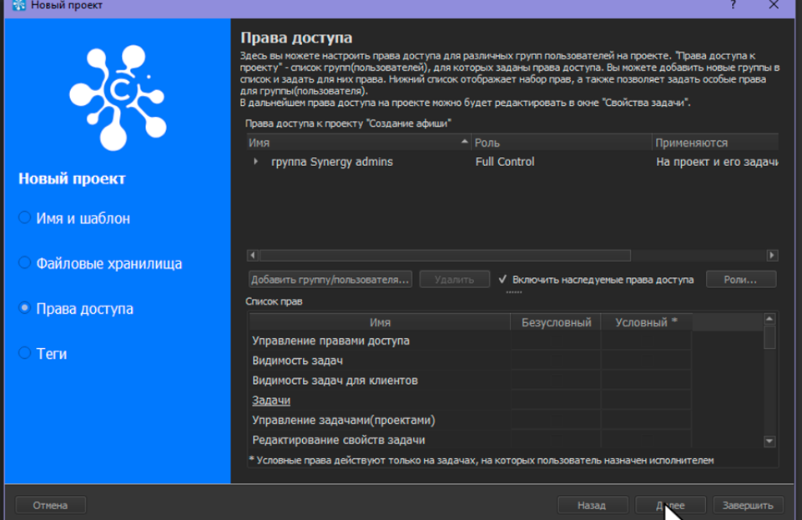
Описание организации
Права пользователей корпоративной информационной системы
Рисунок 3. Пример разграничения прав доступа в системе для сотрудников

Slide 7
Описание организации
Структура и техническое оснащение исследуемого предприятия/ подразделения
Организация системы информационной безопасности
Система контроля и управления доступом
Название организации:
…
Миссия организации:
…
Сфера деятельности организации:
…
Масштаб организации (численность персонала):
…

Slide 8
Описание организации
Основные технико-экономические показатели деятельности организации
№ п/п | Наименование характеристики (показателя) | Значение показателя на определённую дату либо за период
 |  | 20XX | 20XX
1 | Объем реализованной продукции
2 | Численность персонала, человек
3 | Среднегодовая стоимость ОПФ, тыс. руб.
4 | Обороты средства, тыс. руб.
5 | Рентабельность производства, %
6 | Прибыль, тыс. руб.
7 | Затраты на 1 рубль товарной продукции

Slide 9
Описание организации
Производственная структура и организационная схема управления
предприятием и его подразделениями
Рисунок 4. Пример оформления организационной структуры управления

Slide 10
Функции подразделений организации
Производственная структура и организационная схема управления
предприятием и его подразделениями
Название подразделения:
…
Описание функций подразделения:
…

Slide 11
Экспериментально-практическая работа
Предметная область
Предметная область, согласно выбранному кейсу:
…
Сущности и атрибуты предметной области:
...

Slide 12
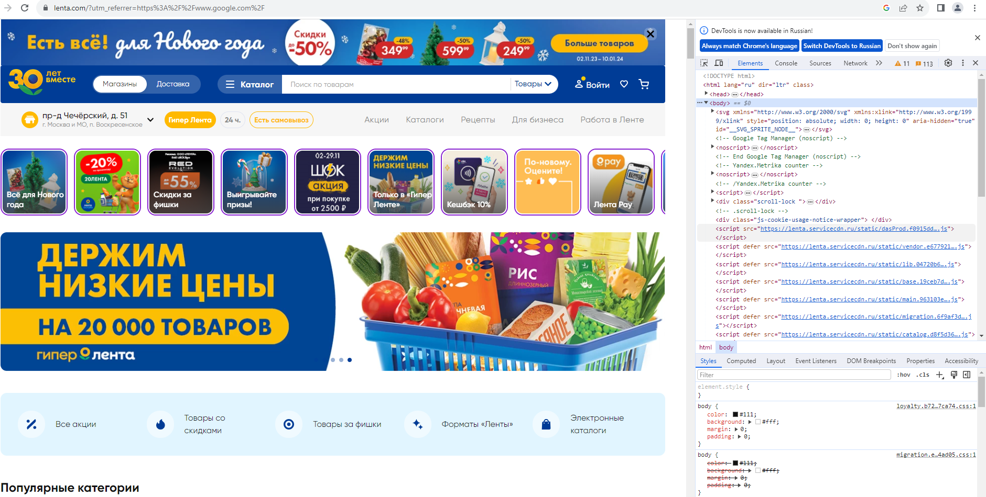
Экспериментально-практическая работа
Программный код
Дополнительные инструменты/ Инструменты разработчика/
Elements
Рисунок 5. Пример анализируемого программного кода

Slide 13
Экспериментально-практическая работа
Измерение характеристик компонентов программного продукта для определения соответствия заданным критериям
Для измерения характеристик программного продукта составим таблицу с критериями оценивания:
Критерии оценивания | Оценка
Отлично
Хорошо
Удовлетворительно
Неудовлетворительно
Ужасно

Slide 14
Экспериментально-практическая работа
Измерение характеристик компонентов программного продукта для определения соответствия заданным критериям
Указываем данные о программном коде:
Наименование компонента | Характеристики
Объем файла
Количество строк кода
Количество символов
Количество ответвлений в коде

Slide 15
Экспериментально-практическая работа
Измерение характеристик компонентов программного продукта для определения соответствия заданным критериям
Проводим процесс измерения характеристик:
Критерии продукта | Оценка
Эффективность
Корректность
Надежность
Гибкость
Практичность
Мобильность
Адаптируемость

Slide 16
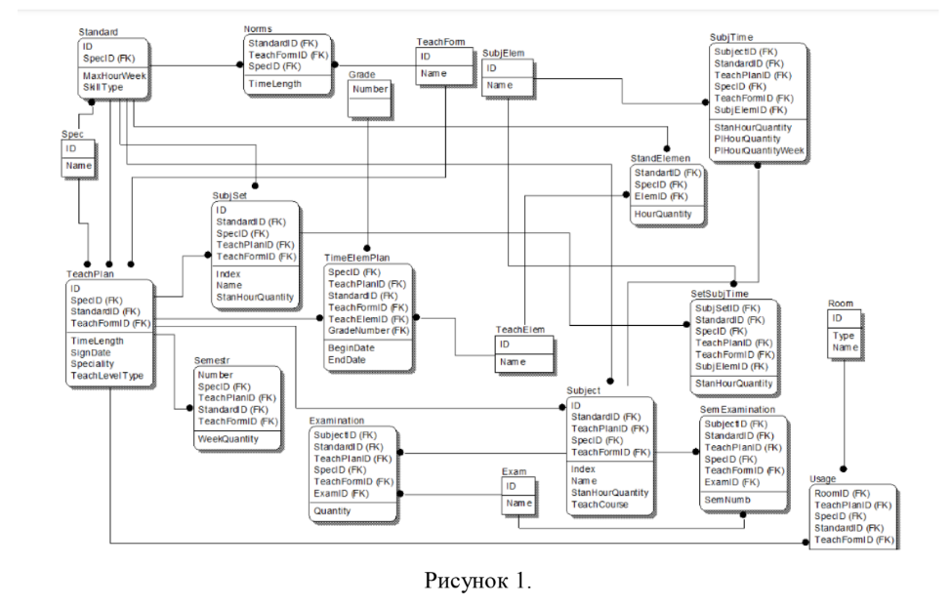
Экспериментально-практическая работа
Исследование созданного программного кода с использованием специализированных программных средств с целью выявления ошибок
и отклонения от алгоритма
Для ревьюирования программного кода мною использована база данных на платформе ...
Рисунок 6. Пример базы данных на платформе «1С: Предприятие»

Slide 17
Экспериментально-практическая работа
Исследование созданного программного кода с использованием специализированных программных средств с целью выявления ошибок
и отклонения от алгоритма
Вид базы данных состоит из следующих таблиц:
Например,
post,
repair,
services,
itenerery,
getting of the position.

Slide 18
Экспериментально-практическая работа
Исследование созданного программного кода с использованием специализированных программных средств с целью выявления ошибок
и отклонения от алгоритма
Для ревьюирования программного кода проведем серию тестирований:
Негативное тестирование:
Действие | Ожидаемый результат | Результат теста

Slide 19
Экспериментально-практическая работа
Исследование созданного программного кода с использованием специализированных программных средств с целью выявления ошибок
и отклонения от алгоритма
Для ревьюирования программного кода проведем серию тестирований:
Тестирование методом черного ящика:
Действие | Тестовые случаи | Ожидаемый результат | Фактический результат

Slide 20
Экспериментально-практическая работа
Исследование созданного программного кода с использованием специализированных программных средств с целью выявления ошибок
и отклонения от алгоритма
Для ревьюирования программного кода проведем серию тестирований:
Тестирование безопасности:
Действие | Ожидаемый результат | Фактический результат

Slide 21
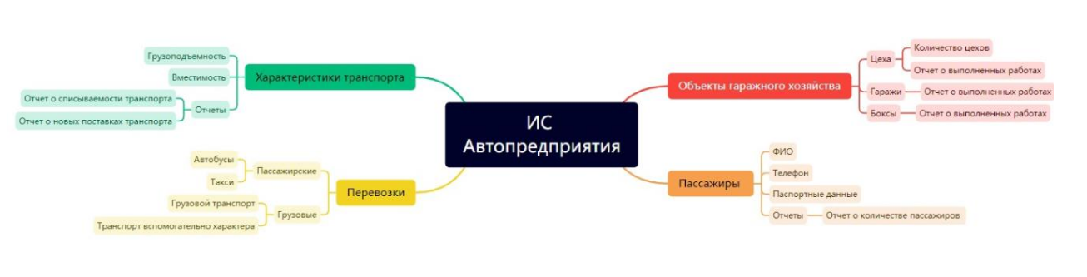
Экспериментально-практическая работа
Исследование созданного программного кода с использованием специализированных программных средств с целью выявления ошибок
и отклонения от алгоритма
В процессе разработки информационной системы была составлена интеллект-карта приложения, а также выделены основные функциональные особенности будущего приложения:
Рисунок 7. Пример интеллект-карты приложений

Slide 22
Экспериментально-практическая работа
Исследование созданного программного кода с использованием специализированных программных средств с целью выявления ошибок
и отклонения от алгоритма
Для проверки соответствия интеллект-карты приложения был заполнен чек-лист и уточнены все функциональные особенности написанного приложения:
Информационная система
Формирование отчета о…
Формирование отчета о…
Формирование отчета о…
Формирование отчета о…
Формирование отчета о…
Формирование отчета о…
Формирование отчета о…

Slide 23
Экспериментально-практическая работа
Сравнительный анализ программных продуктов и средств разработки,
с целью выявления наилучшего решения согласно критериям,
определенным техническим заданием
Для проведения сравнительного анализа рассмотрены три различных версии:
Учебная версия | Базовая версия | Профессиональная версия

Slide 24
Выводы
Осуществите комплексный анализ результатов выполненных видов работ, сформулируйте выводы:
1. …
2. …
3. …
4. …
5. …

Slide 25
Список используемой литературы
Перечислите источники используемой литературы:
1. …
2. …
3. …
4. …
5. …

